Slide 2
Библиотека для создания собственного HTTP-сервера

Slide 3
Библиотека для работы с БД

Slide 4
Запуск HTTP-сервера

Slide 5
Добавляем обработку web-запросов

Slide 6
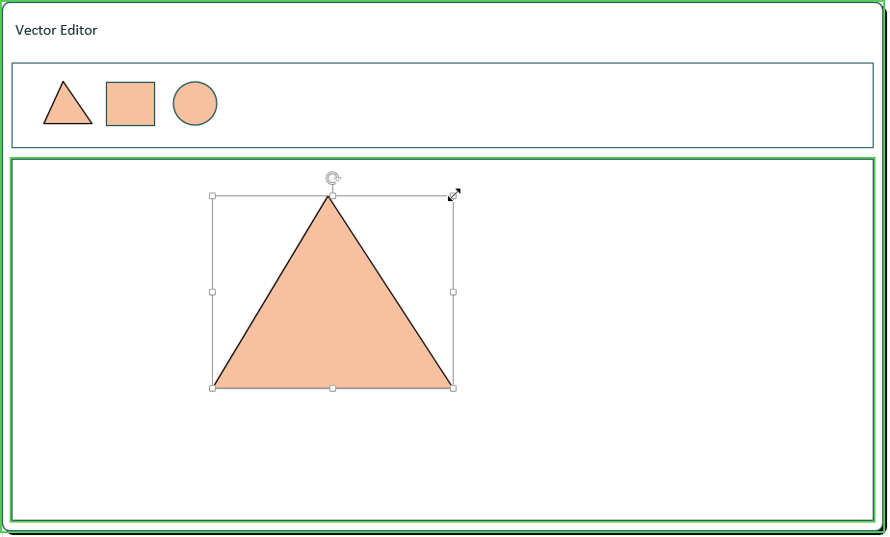
Интерфейс приложения

Slide 7
Представления

